Slide 1
Replikacija
MySQL
baze podataka
Nevena Čolić 1360

Slide 2
Šta je replikacija?
Kopiranje podataka iz baze jednog servera u bazu drugog
Svi korisnici dele iste informacije
Distribuirana baza podataka
Publication db
Centralna baza
Baze subscribers
Odvija se jednom ili periodično
Promene se preslikavaju nad podacima na svim lokacijama

Slide 3
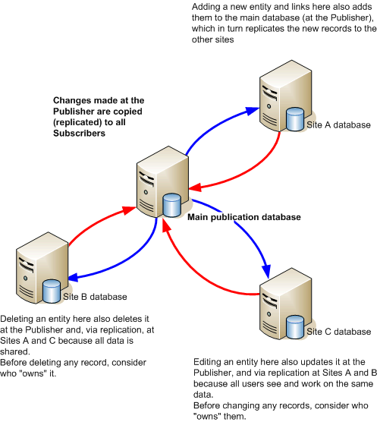

Slide 4
Tehnike replikacije
Single-leader architecture
Jedan server prima upise od klijenata i podaci replika se dobijaju sa istog
Najčešći metod iako je sinhron
Asinhrona
Podaci se šalju model serveru
Vraća potvrdu da su podaci primljeni
Kopiranje do drugih replika
Multi-leader architecture
Više servera prima zahteve upisa i služe kao model replikama
Sinhrona
Podaci se šalju modelu i svim replikama
Replikacija se odvija pre dobijanja potvrde
Traje duže od asinhronog
Saznavanje da su svi podaci uspešno replikovani pre daljeg rada
No-leader architecture
Svaki server može primati zahteve upisa ali i služiti kao model replikama
Amazon DynamoDB

Slide 5
Replikacija MySQL baze podataka
Asinhrona replikacija
Replikacija celih baza, samo odabranih ili samo odabranih tabela
Sve promene se zapisuju u binarni log
Dvonitni procesi
IO nit
SQL nit
Dva načina replikovanja podataka
Rešenje za skaliranje
Bezbednost podataka
Analitika
Distribucija podataka na većoj udaljenosti
Asinhrona replikacija
Sinhrona replikacija
Polusinhrona replikacija
Odložena replikacija

Slide 6
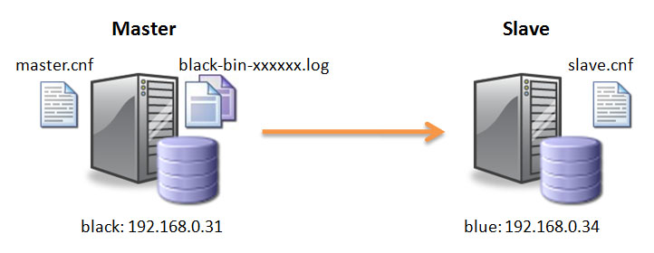
Master - Slave replikacija
Replikacija jednom ili više servera odjednom
Uvek postoji rezervna kopija svih podataka
U slučaju otkaza master servera odmah se prelazi na neku od replika
Podaci se prvo čuvaju na master serveru a zatim idu do svake od replika
Replike smanjuju opterećenje glavnog servera

Slide 7
IMPLEMENTACIJA

Slide 8
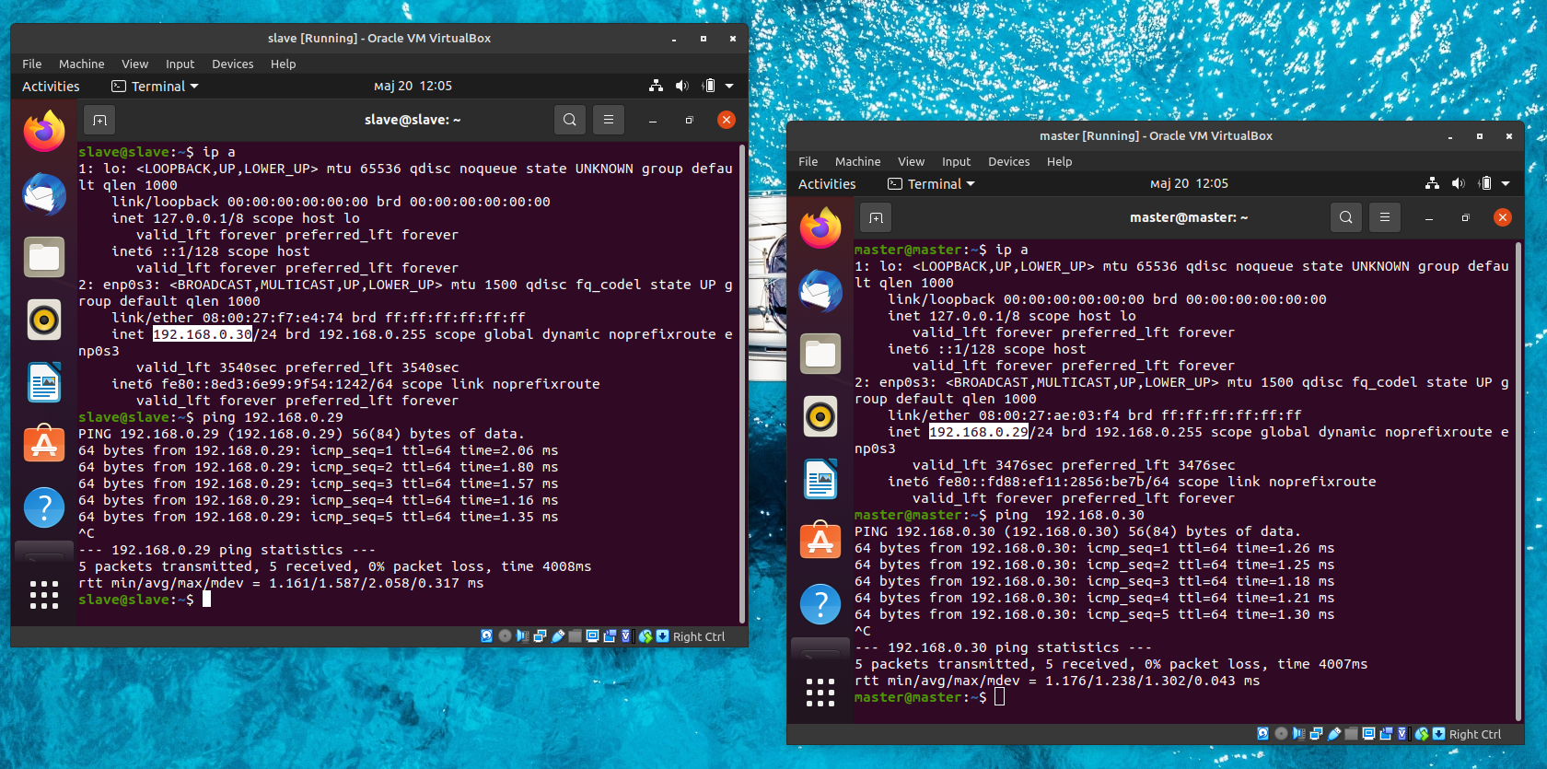
Dve virtualne mašine (master, slave)
Bridged network
Međusobni ping
Instalacija MySQL-a

Slide 9
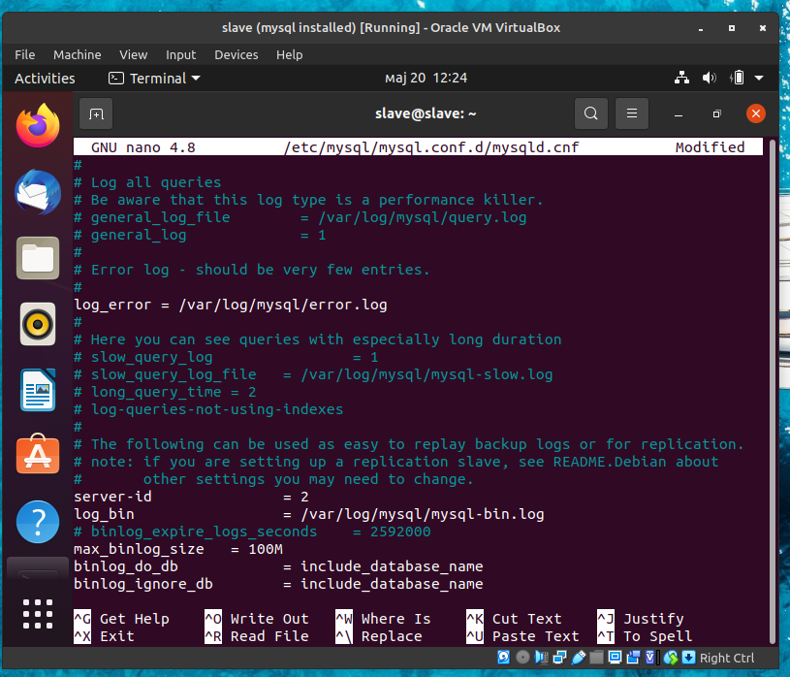
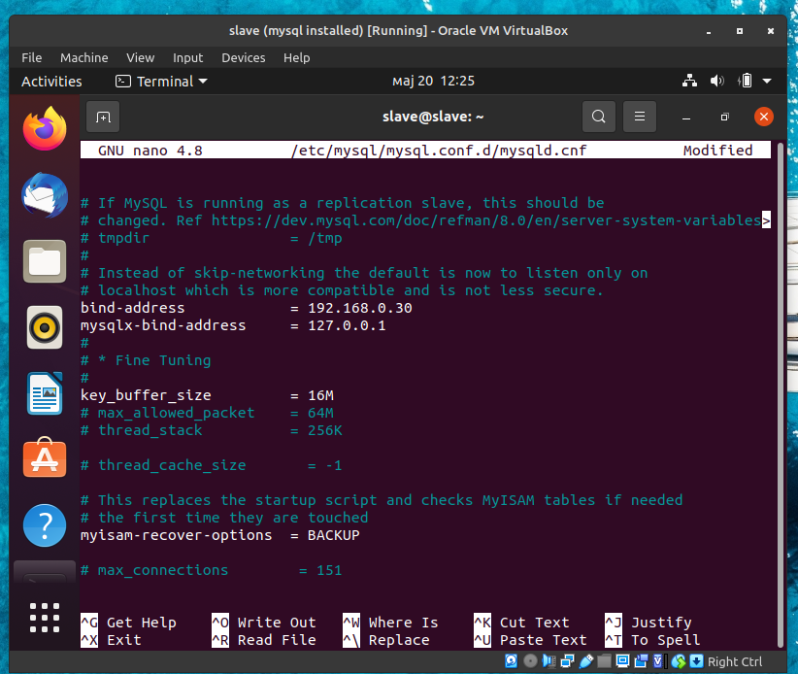
/etc/mysql/mysql.conf.d/mysqld.cnf

Slide 10
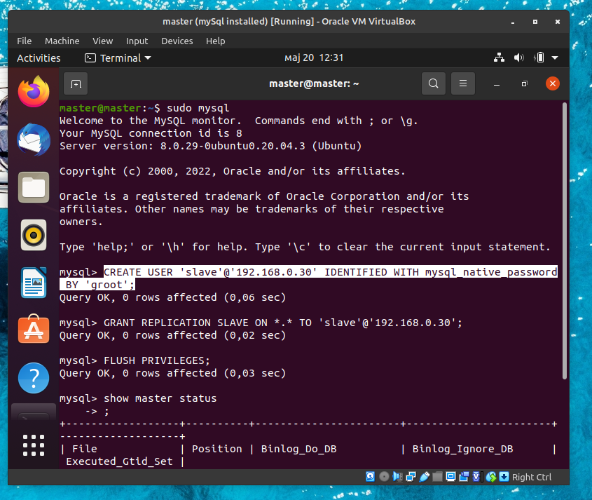
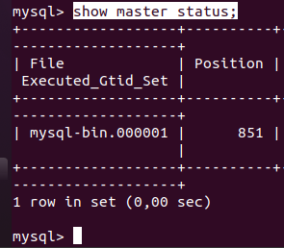
Kreirati korisnika u master bazi koji predstavlja repliku
Dozvoliti replikaciju napravljenom korisniku

Slide 11
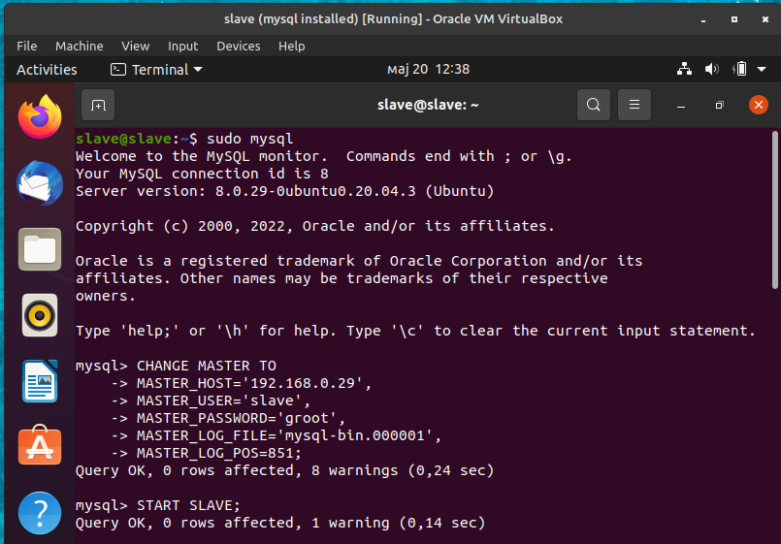
Replici je dalje potrebno reći ko je master server i pokrenuti je.

Slide 12
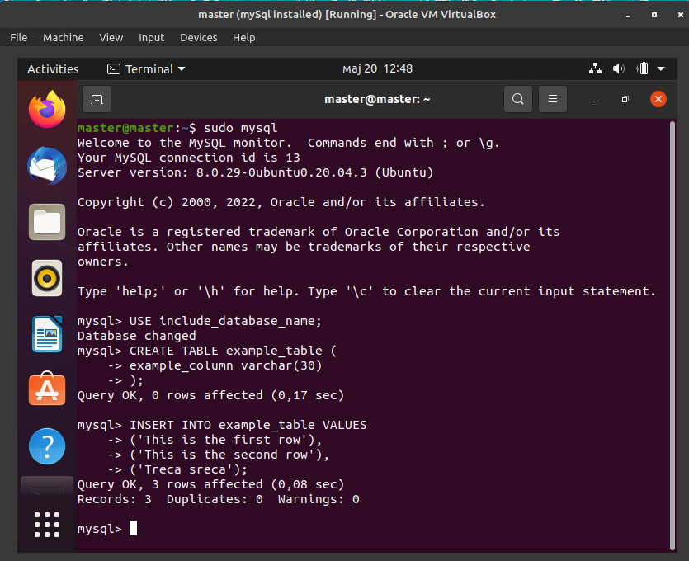

Slide 13
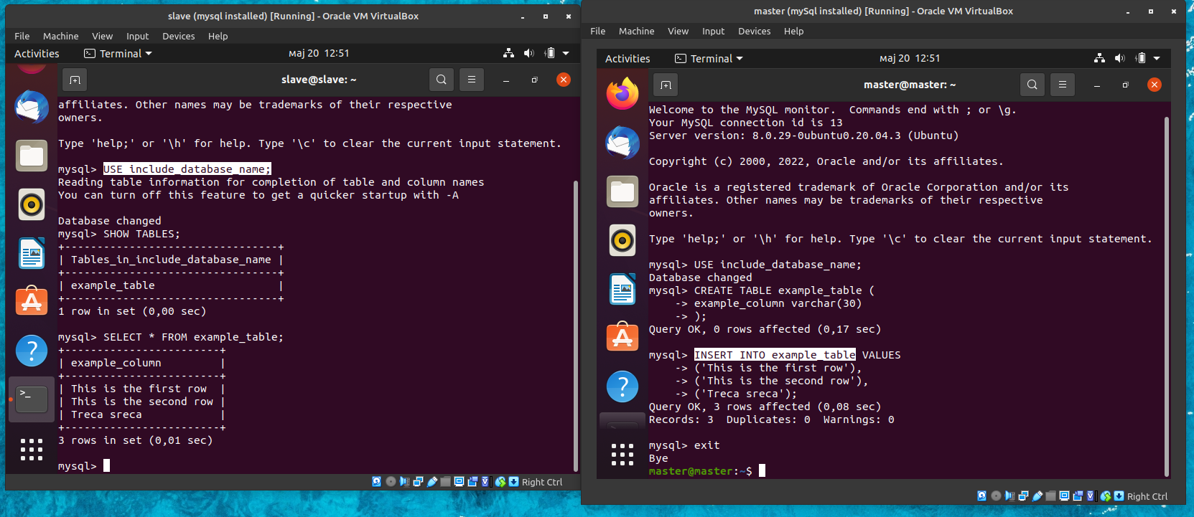

Slide 14
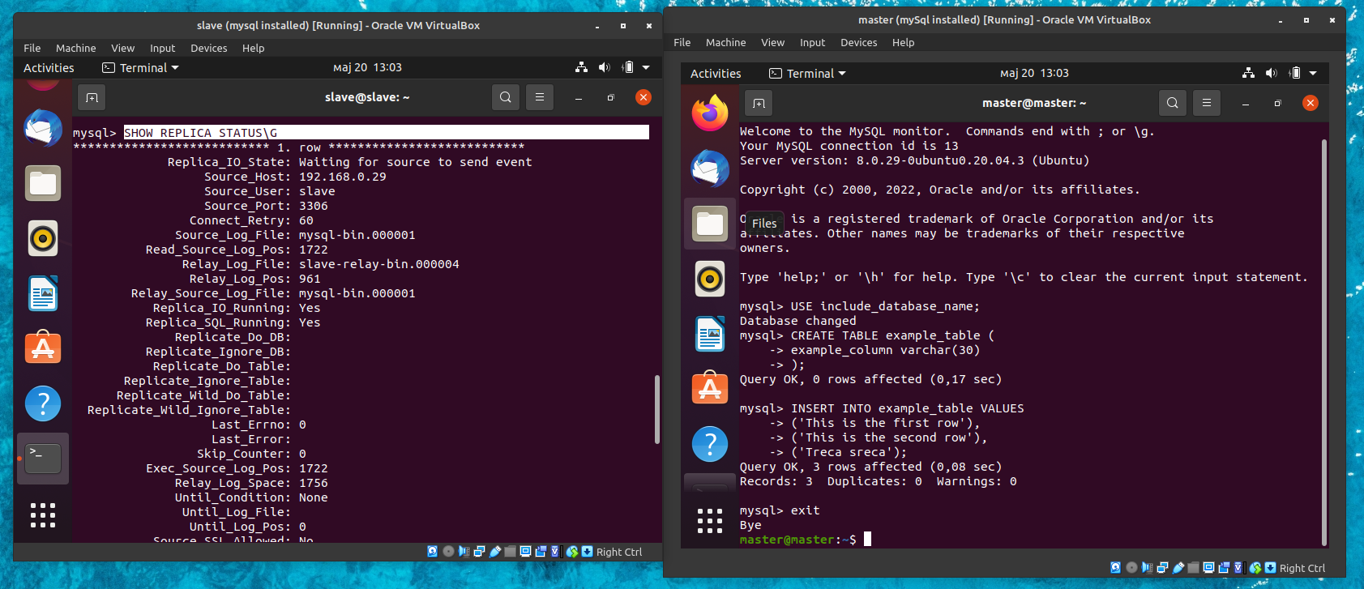
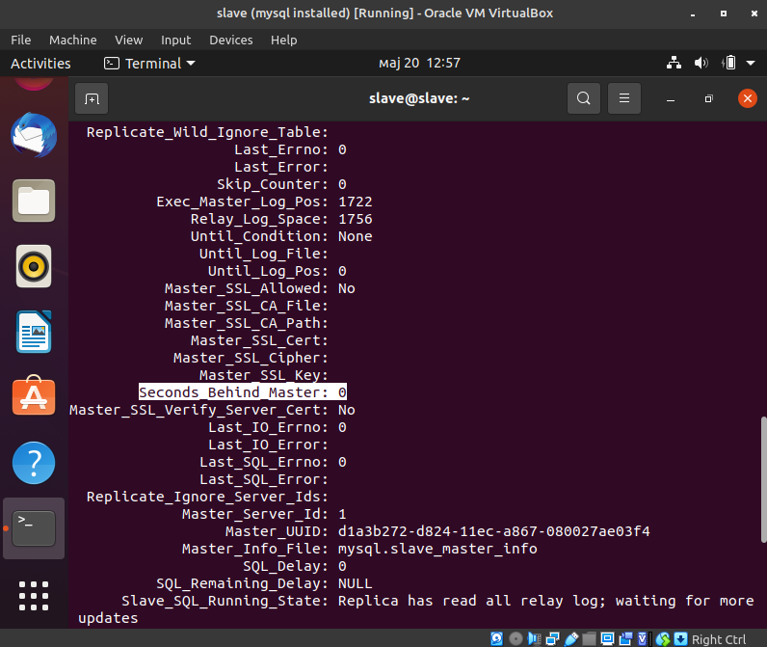
Replika kao mehanizam oporavka
Čuvati stanje replike - snapshot
MySQL nudi dve opcije
Mysqldump
Sirovi i binarni fajlovi

Slide 15
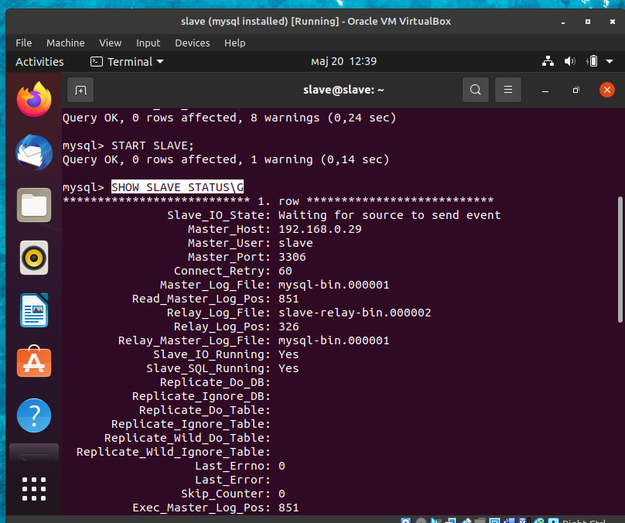
SHOW (REPLICA / SLAVE) STATUS\G
Replica_IO_State - šta nit radi, da li pokušava da se poveže sa masterom (eng. master / source) ili čeka na komunikaciju, pokušava rekonekciju i sl.
Master_Host - Izvorni host na koji je replika povezana.
Master_User - korisničko ime naloga koji se koristi za povezivanje sa masterom.
Seconds_Behind_Master - indikator koji specificira koliko replika kasni.
Master_Retry_Count - broj pokušaja replike za konekcijom sa izvornim serverom u slučaju gubitka konekcije.

Slide 16
Hvala na
pažnji!

